Slide 1
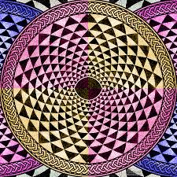

Slide 2
Les réflexions et la symétrie Linéaire
Ch 7,5

Slide 3
RAS G04 On s’attend à ce que les élèves montrent qu’ils comprennent la symétrie linéaire et la symétrie de rotation.

Slide 4
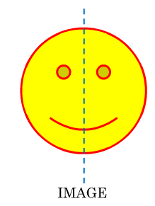
Un axe de symétrie
Coupe une figure en deux parties congruentes (des images en miroir/ réfléchies)
Une figure peut avoir plus qu’un axe de symétrie
Peut être vertical, horizontal ou diagonal

Slide 5
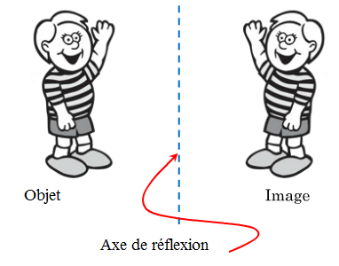
La symétrie et les réflexions
Les objets réfléchis à travers d’un axe de réflexion démontrent la symétrie
Un axe de réflexion = un axe de symétrie

Slide 6
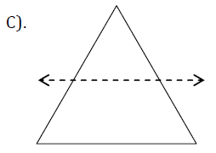
La ligne est-elle un axe de symétrie?

Slide 7
La ligne est-elle un axe de symétrie?
Y-a-t-il d’autres?

Slide 8
Explorons les axes de symétrie pour les polygones réguliers
Quel lien vois-tu?

Slide 9
Le nombre d’axes de symétrie dans un polygone régulier est égal _____________
au nombre de sommets

Slide 10
Les axes de symétrie pour le différentes figures
http://bcmath.ca/M9P/Section%207.5%20Reflections%20and%20Line%20Symmetry%20%28Web%29/index.html

Slide 11
Complète les figures à travers de l’axe de symétrie
http://bcmath.ca/M9P/Section%207.5%20Reflections%20and%20Line%20Symmetry%20%28Web%29/index.html

Slide 12
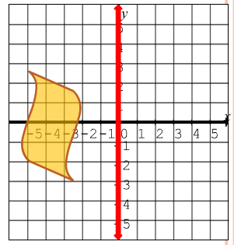
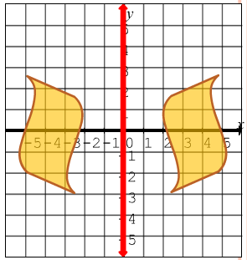
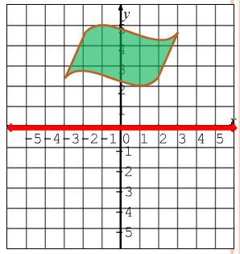
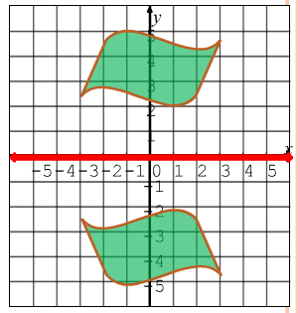
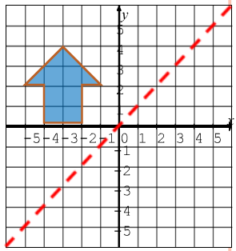
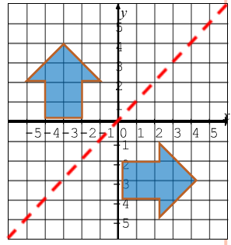
Les réflexions
L’axe y
Par rapport à:
L’axe x
Un axe oblique (ex. y = x)
Que remarques-tu?
Objets qui se dirigent vers___ sont réfléchis vers ____.

Slide 13
Comment faire les réflexions
http://bcmath.ca/M9P/Section%207.5%20Reflections%20and%20Line%20Symmetry%20%28Web%29/index.html

Slide 14
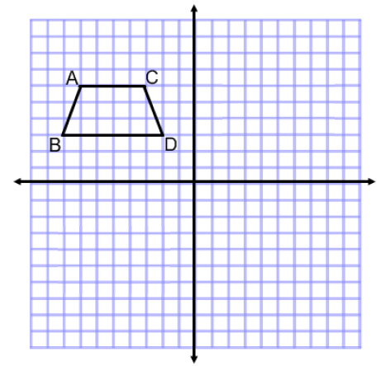
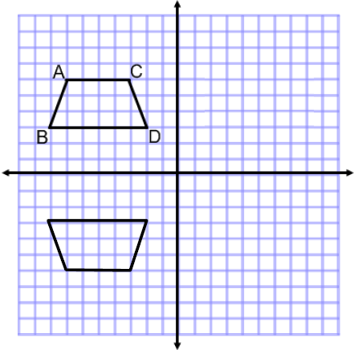
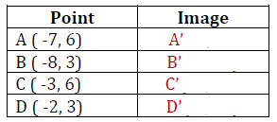
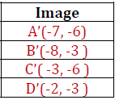
Réfléchi par rapport à l’axe x

Slide 15
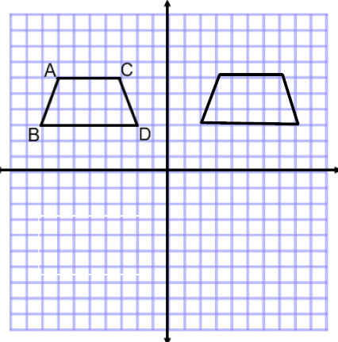
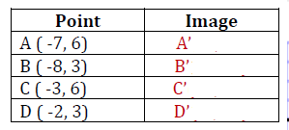
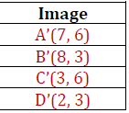
Réfléchi par rapport à l’axe y

Slide 16
À faire
p.358 #5, 8-9, 10,11

